Slide 1
ЕСЛИ ВАС ОСКОРБЛЯЕТ ПАЦИЕНТ….. Решение конфликтных ситуаций
Фельдшер учебно-методического кабинета
ГБУЗ СО «Красноярская ЦРБ»
Иванова Л.Н.
Сот. 8927-204-83-34
E-mail: umetod1202@rambler.ru

Slide 2
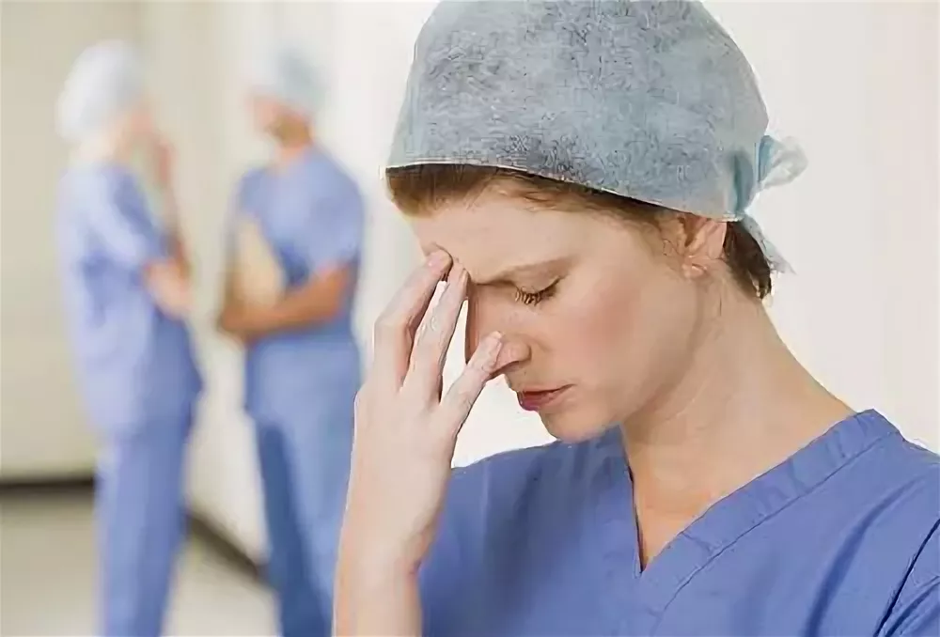

Slide 3
ЕСЛИ ВАС ОСКОРБЛЯЕТ ПАЦИЕНТ
Агрессия
Грубость
Неуважение
Оскорбление
Угрозы
Обвинения
Недоверие
Насмешки
Едва ли не норма поведения пациентов по отношению к медицинской сестре

Slide 4
ДЕЯТЕЛЬНОСТЬ МЕДИЦИНСКОЙ СЕСТРЫ
Этическое составляющее
Конституция, кодексы, правила
Традиции профессиональной деятельности
Вопросы законодательства
Приказы, СанПиНы, инструкции, методические указания

Slide 5
Достоинство и личность гражданина охраняются государством и никто не может посягнуть на это право.

Slide 6
РЕКОМЕНДАЦИИ ЮРИСТОВ, ЭКСПЕРТОВ НАЦИОНАЛЬНОЙ МЕДИЦИНСКОЙ ПАЛАТЫ РОССИИ
ПРИ ВОЗБУЖДЕНИИ ДЕЛА В СУДЕ - СБОР ДОКАЗАТЕЛЬСТВ ПРАВОНАРУШЕНИЯ
ПРИВЛЕЧЬ КАК МОЖНО БОЛЬШЕ СВИДЕТЕЛЕЙ
ДИКТОФОННАЯ ЗАПИСЬ ПРОИСХОДЯЩЕГО
ВЫЗВАТЬ ПРАВОХРАНИТЕЛЬНЫЕ ОРГАНЫ
ВНЕСТИ ЗАПИСЬ В МЕДИЦИНСКУЮ ДОКУМЕНТАЦИЮ И ПИСЬМЕННО ПРОИНФОРМИРОВАТЬ РУКОВОДИТЕЛЯ
ПОДАТЬ ЗАЯВЛЕНИЕ В ПРОКУРАТУРУ

Slide 7
ОБЩЕНИЕ С АГРЕССИВНЫМ ПАЦИЕНТОМ
СОБЛЮДАТЬ ДИСТАНЦИЮ НА РАССТОЯНИИ 50-70 СМ (расстояние вытянутой руки) «БЕЗОПАСНАЯ ЗОНА»
ЗАДАТЬ НЕЙТРАЛЬНЫЕ ВОПРОСЫ ОТВЛЕКАЮЩЕГО ХАРАКТЕРА «Как Вы сегодня спали?» или «Можно ли измерить вам давление?»
ОБЯЗАТЕЛЬНОЕ ПРИСУТСТВИЕ ОДНОГО ИЛИ НЕСКОЛЬКИХ СОТРУДНИКОВ
СПОКОЙНОЕ, ДОБРОЖЕЛАТЕЛЬНОЕ ОТНОШЕНИЕ
НЕ СПОРИТЬ С ПАЦИЕНТОМ
НЕ ТЕРЯТЬ ПРОФЕССИОНАЛЬНОЙ БДИТЕЛЬНОСТИ
СЛЕДИТЬ ЗА ВЫХОДОМ ИЗ КАБИНЕТА ИЛИ ПАЛАТЫ
ПРИ ПРОЯВЛЕНИИ АГРЕССИИ ПОЗВОНИТЬ ПО ТЕЛЕФОНУ 02

Slide 8
Уважаемые пациенты!
Нецензурная брань в общественных местах, а лечебное учреждение таковым и является, попадает под статью 20.1. «Мелкое хулиганство» (Кодекс РФ об административных правонарушениях от 30.12.2001г №195-ФЗ (редакция от 03.08.2018г). Мелкое хулиганство, т.е. нарушение общественного порядка, выражающее явное неуважение к обществу, которое сопровождается нецензурной бранью в общественных местах, оскорбительным приставанием к гражданам – влечет наложение административного штрафа в размере 500 до 1000 рублей или административный арест на срок до 15 суток.
БУДЬТЕ ВЗАИМОВЕЖЛИВЫМИ!

Slide 9
Центр организационного развития и кадрового сервиза
«Персонал-эксперт»
Решение конфликтных
ситуаций
Тренинг
Бизнес-тренер
Михайлина Ольга Борисовна
29 марта 2018г

Slide 10
ВАС ОСКОРБЛЯЕТ ПАЦИЕНТ
Провести беседу с сотрудником, после того как на стол главного врача ляжет жалоба, мало, проблему нужно предупредить не доводя ее до критической ситуации!
РЕШЕНИЕ КОНФЛИКТНЫХ СИТУАЦИЙ

Slide 11
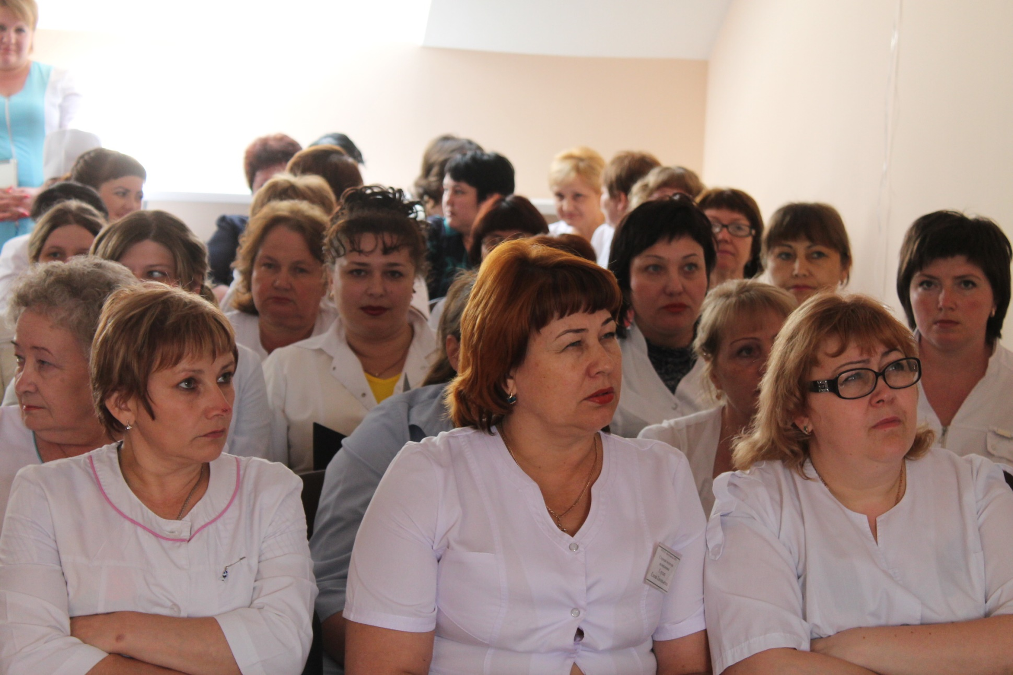
РЕШЕНИЕ КОНФЛИКТНЫХ СИТУАЦИЙ

Slide 12
РЕШЕНИЕ КОНФЛИКТНЫХ СИТУАЦИЙ
Что такое конфликт?
Развитие коммуникативных навыков
Техники снижения напряжения на этапах Выслушивания и Понимания
Техники бесконфликтного общения с пациентами
Элементы конфликта и правила поведения в конфликтной ситуации
Конструктивное предложение и получение согласия
Беседы с сотрудником
Сложные ситуации с коллегами
Анализ конфликта
Методы урегулирования конфликта
Разрешение конфликта

Slide 13
ГБУЗ СО «Красноярская центральная районная больница»
Стандартная операционная Этика и деонтология
процедура (СОП) медицинского персонала
Область применения СОП Медицинский персонала
ГБУЗСО «Красноярская ЦРБ»
Корпоративный этикет медицинского
персонала ГБУЗСО «Красноярская ЦРБ»
Индивидуальный номер СОП – 021
Содержит 10 листов
Разработано Согласовано Утверждаю
ФИО: ФИО: ФИО:

Slide 14
БЛАГОДАРЮ
ЗА ВНИМАНИЕ!

